Slide 1

Отчет по лабораторной работе №0 Основы сетевого программирования Проектирование приложения
6304-010302D
Воронин Павел Максимович
Фомин Максим Андреевич
15.02.2025

Slide 2
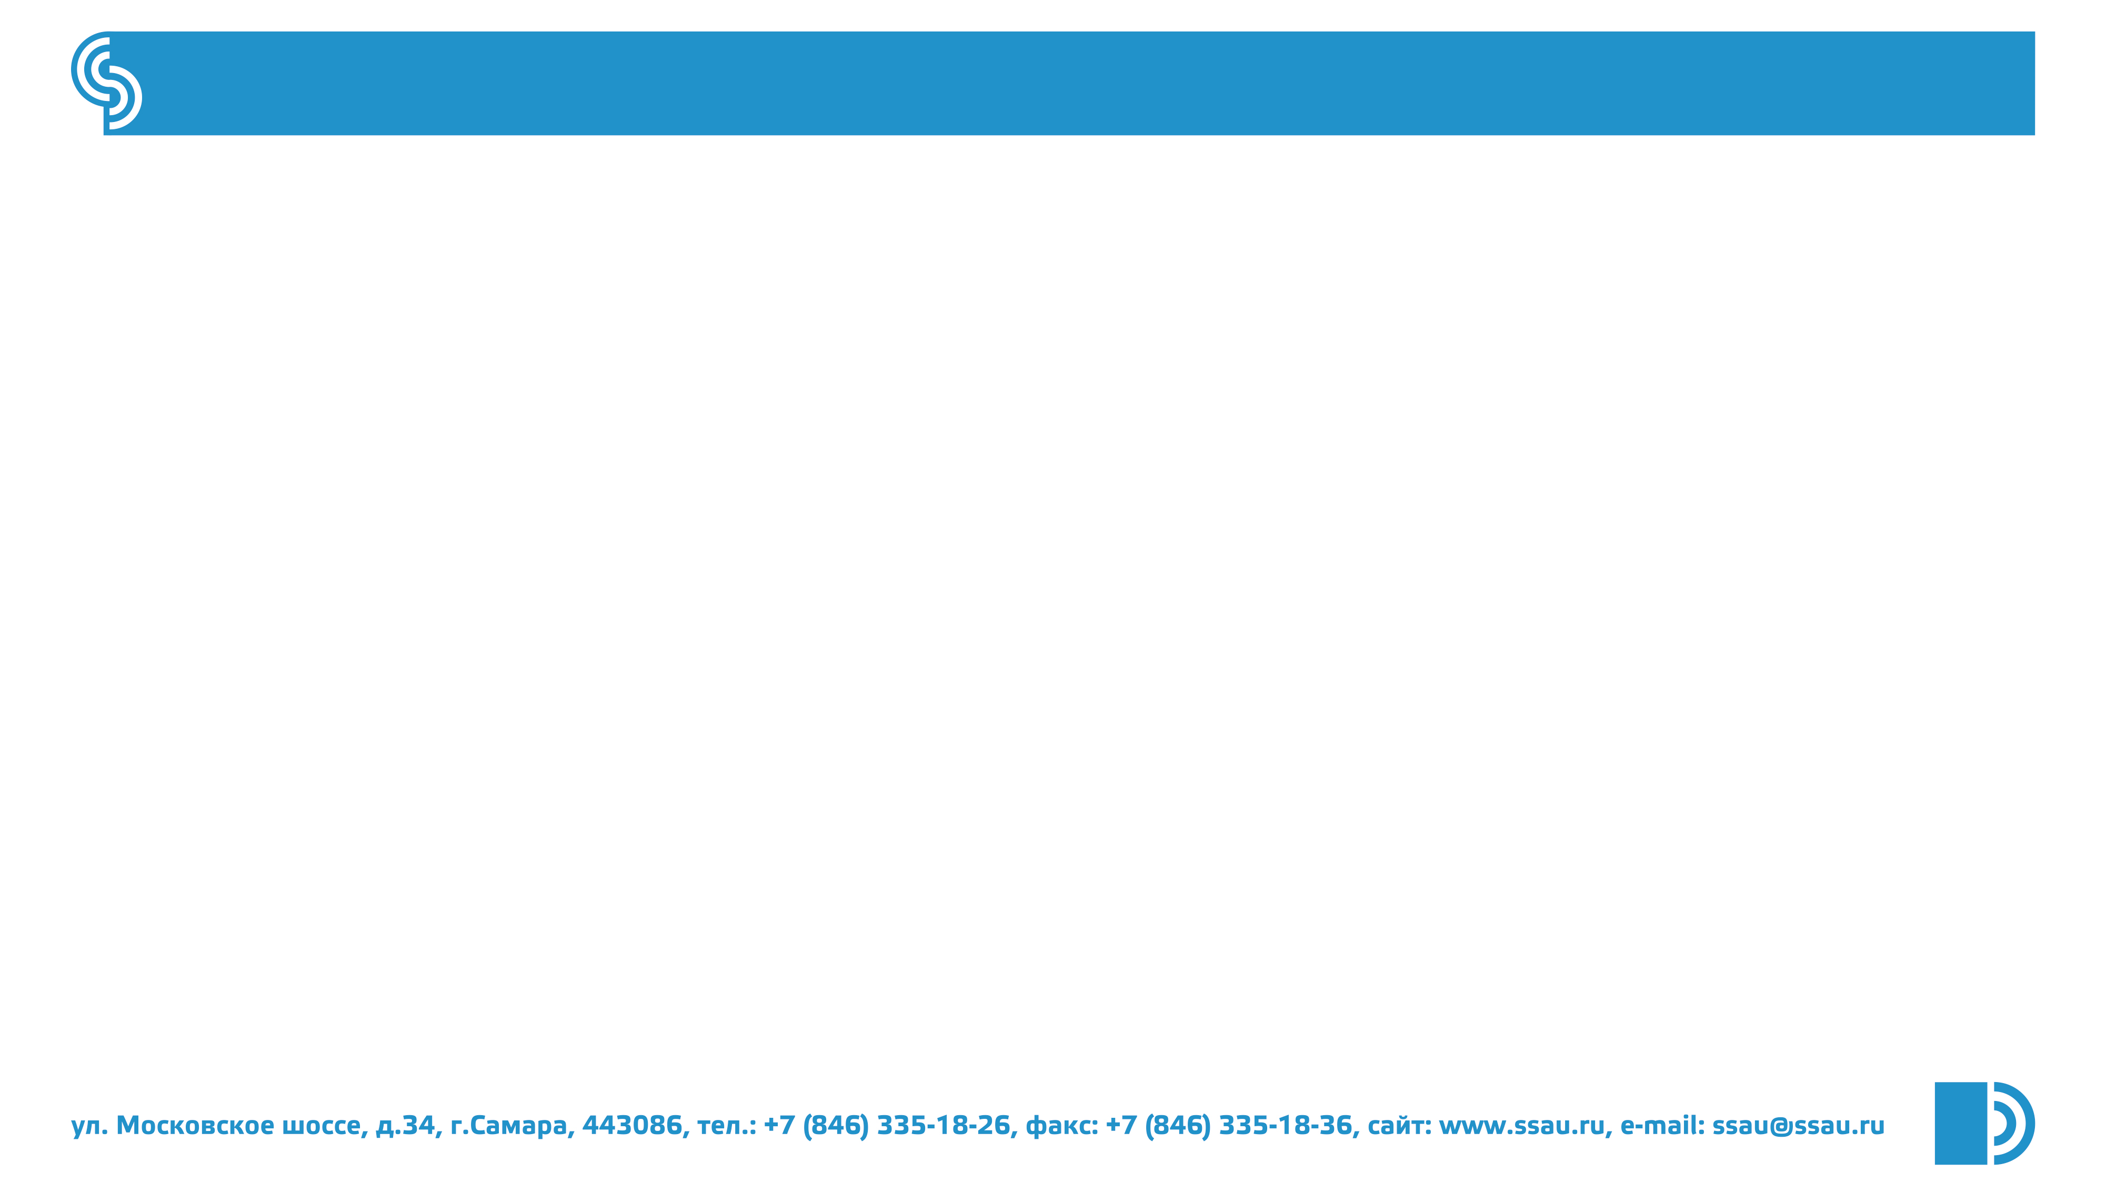




Приложение “Art Gallery” / “Галерея художников и картин”
“Art Gallery” стремится сделать мир искусства более открытым и доступным, соединяя талантливых художников с их потенциальными покупателями и ценителями художников и картин”.
2

Slide 3
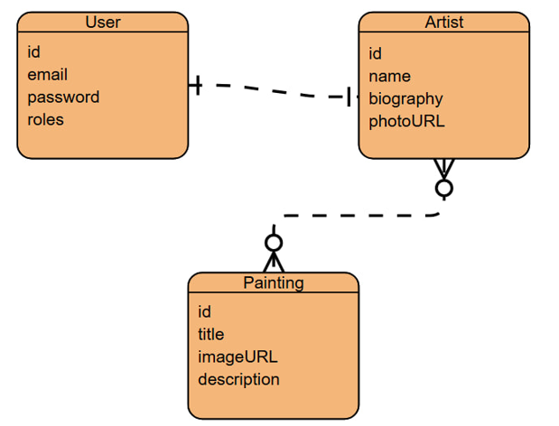

Краткое изложение проделанных заданий
Начальный этап: Для дальнейшей работы с веб-приложением необходимо понимать о чем будет само приложение, чтобы приступить к выполнению контрольных точек, мы создали фундамент – небольшая база данных со связью many-to-many, ER-Диаграмму которой представили в отчете. (при помощи VisualParadigm)
3

Slide 4
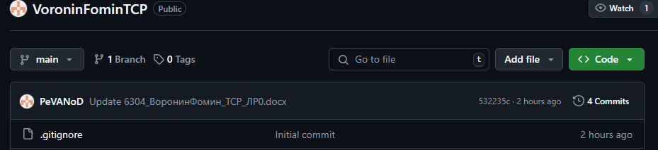

Краткое изложение проделанных заданий
Нашей командой был создан совместный гит-репозиторий, в котором будет вся информация по проекту и сам проект. Внутрь репозитория добавлен .gitignore, исключающий ненужные файлы.
4

Slide 5

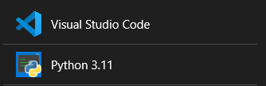
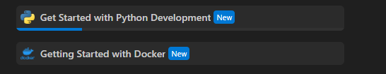
Краткое изложение проделанных заданий
Мы планируем разрабатывать наш проект используя ЯП Python, для программирования была выбрана среда VSC, в которую мы установили расширение Python и расширение Docker, для упрощения процесса разработки
5

Slide 6


БЛАГОДАРИМ
ЗА ВНИМАНИЕ

